Slide 1

101北一女中
資訊選手培訓營
進階資料結構(2)
Disjoint Sets
2012.08. 05 Nan

Slide 2
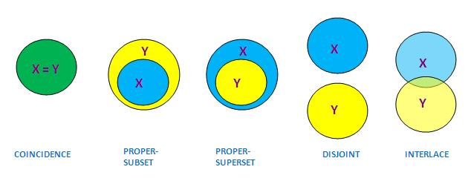
集合 Set

Slide 3


Slide 4
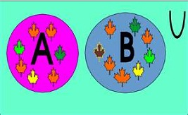
Disjoint Sets

Slide 5
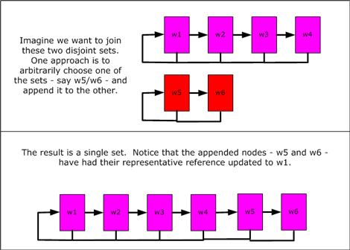
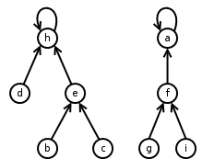
儲存資料的方式
(1) Linked-list
(2) Tree
用array模擬—記自己的parent!

Slide 6
支援的操作
建立一個Set
得到一個Set的root(代表) [Find]
問兩個元素是不是在同一個Set
合併兩個Sets [Union]

Slide 7
建立一個Set
把該Set的所有元素的parent都設成同一個元素A，把A的parent設成-1
1
Id | 1 | 2 | 3 | 4
parent | -1 | 1 | 1 | 1
2
4
3
int set_r[N];
void init(){
  for ( i = 0 ; i < N ; i++ )
  set_r[i] = -1;
}
通常Disjoint Set都是從所有元素
都是獨立的開始的➔都設成-1

Slide 8
得到一個Set的root(代表)
利用遞迴的方式不斷地向上詢問parent是誰
最後找到-1那個就是這個Set的root(代表)了
1
5
Id | 1 | 2 | 3 | 4 | 5 | 6
parent | -1 | 3 | 1 | 1 | -1 | 5
3
4
6
2

Slide 9
實作—遞迴
int set_r[N]; // 記錄每個元素的parent
int findRoot(int idx){
if ( set_r[idx] == -1 ) // 如果parent已經是-1，代表該元素就是root
return idx;
return findRoot(set_r[idx]); // 如果不是的話就直接往上找自己parent
}

Slide 10
Path壓縮技
因為每次都要遞迴上去，會花上一些時間，所以可以在遞迴時就順便把所有點的parent改成回傳的那個root(就等於是把樹壓平)
1
1
3
4
2
3
4
2
Id | 1 | 2 | 3 | 4
parent | -1 | 1 | 1 | 1
Id | 1 | 2 | 3 | 4
parent | -1 | 3 | 1 | 1

Slide 11
實作
int set_r[N]; // 記錄每個元素的parent
int findRoot(int idx){
if ( set_r[idx] == -1 ) // 如果parent已經是-1，代表該元素就是root
return idx;
return (set_r[idx] = findRoot(set_r[idx]));
// 回傳順便設給自己 p.s.指派時整個式子的值就是最後set_r[idx]的值
}

Slide 12
問兩個元素是不是在同一個Set
看他們的root是不是同一個，如果是就代表兩個元素在同一個Set，不是就是不是。
int set_r[N]; // 記錄每個元素的parent
int inSameSet(int idxA, int idxB){
if ( findRoot(idxA) == findRoot(idxB) )
return 1; // 如果兩個root相同回傳1 (代表True)
return 0; // 反之回傳0，代表False
}

Slide 13
合併兩個Sets
把兩個set的其中一個root的parent
設成另外一個set的root
通常是以告訴你哪兩個元素可以合併在一個set的形式去分別找到他們的root並將之合併
記得要檢查是不是本來就在同個Set

Slide 14
1
5
3
4
6
Id | 1 | 2 | 3 | 4 | 5 | 6
parent | -1 | 3 | 1 | 1 | -1 | 5
2
合併2 & 6
找到2的root
  ➔ 1 (同時有做path壓縮)
找到6的root
  ➔ 5
把6的root的parent設成2的root
1
3
2
4
5
Id | 1 | 2 | 3 | 4 | 5 | 6
parent | -1 | 1 | 1 | 1 | 1 | 5
6

Slide 15
實作—遞迴
int set_r[N]; // 記錄每個元素的parent
void unionSets(int idxA, int idxB){
if ( inSameSet(idxA, idxB) ) // 如果在同個Set就不需要合併
return;
int rootA = findRoot(idxA); // 找到元素A的Root
int rootB = findRoot(idxB); // 找到元素B的Root
set_r[rootB] = rootA; // 把元素B的Root的parent改成元素A的Root
}

Slide 16
看完影片你該知道的是…
Disjoint Sets是什麼
Disjoint Sets如何使用陣列模擬樹狀結構
Disjoint Sets的初始化
Disjoint Sets如何找到樹狀結構的Root
Disjoint Sets如何在找Root時壓縮Path
Disjoint Sets如何知道兩個元素是否屬於同個Set
Disjoint Sets如何Union兩個Sets

